Slide 1


Разработка программы для обработки данных о студентах
Выполнил: ст.гр.ПИ/б-19-1-о
Копылов М.А.
Проверил: ст.преп-ль
Сметанина Т.И.

Slide 2


ЦЕЛИ И ЗАДАЧИ
Цель
Систематизация, закрепление и углубление знаний в области основ программирования и совершенствование практических навыков разработки программ на языке Си
Задача
Разработать программу с меню-ориентированный интерфейсом, обеспечивающий выполнение следующего минимального состава действий:
- начальное создание таблицы;
- просмотр таблицы с возможностью скроллинга;
- добавление новой записи в таблицу;
- удаление записи (по ключевому полю);
- корректировка записи в таблице (по ключевому полю);
- сортировка таблицы;
- поиск записи в таблице (по ключевому полю);
- сохранение таблицы в указанном пользователем текстовом файле;
- обработка таблицы и просмотр результатов обработки;
- завершение работы программы;

Slide 3





ЯЗЫК И СРЕДА

Slide 4
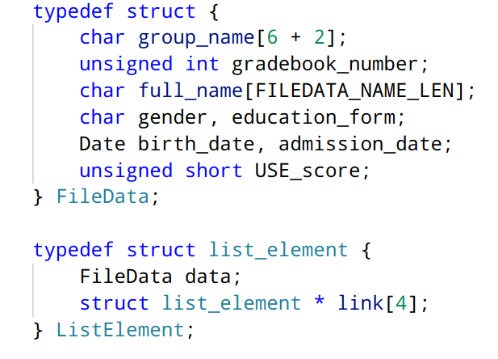
СТРУКТУРА ВХОДНЫХ ДАННЫХ

Slide 5
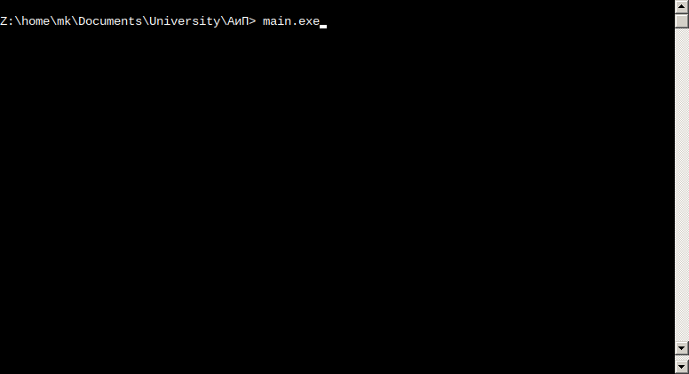
СКРИНЫ

Slide 6
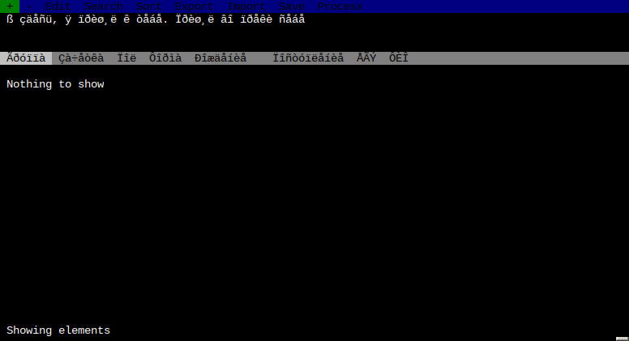
СКРИНЫ

Slide 7
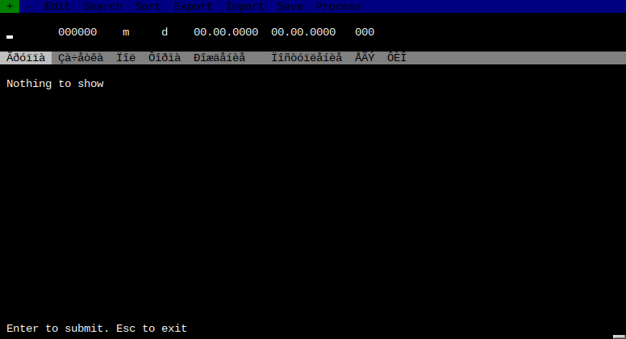
СКРИНЫ

Slide 8
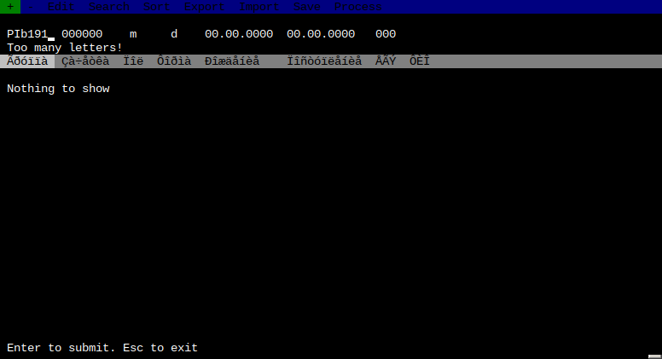
СКРИНЫ

Slide 9
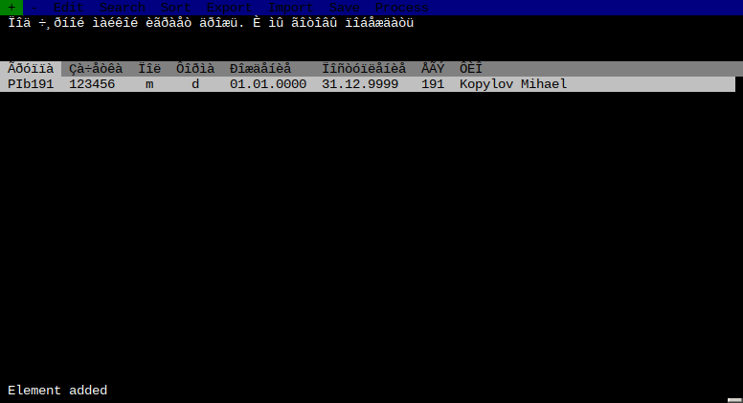
СКРИНЫ

Slide 10
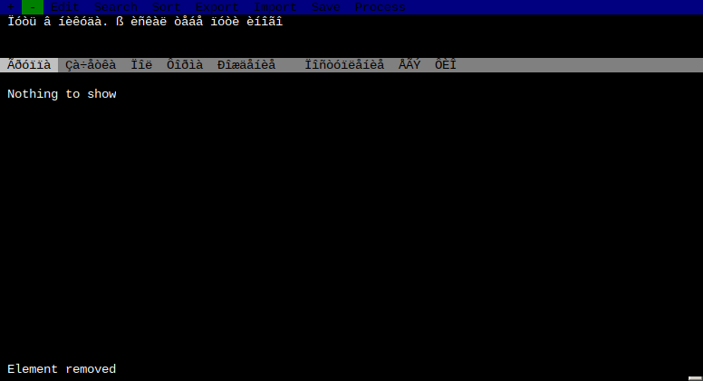
СКРИНЫ

Slide 11
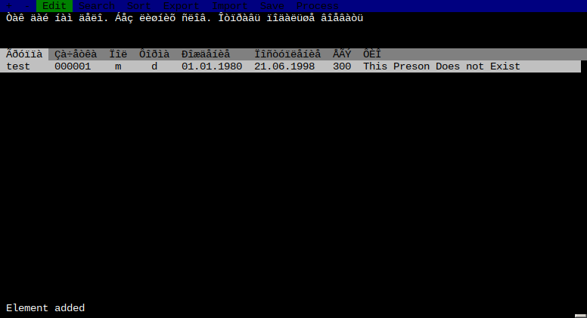
СКРИНЫ

Slide 12
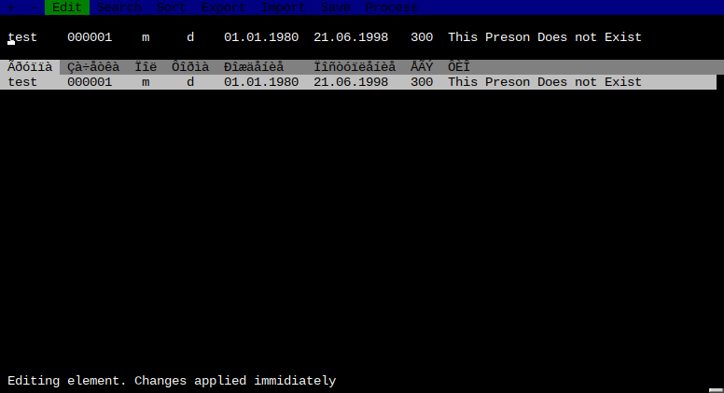
СКРИНЫ

Slide 13
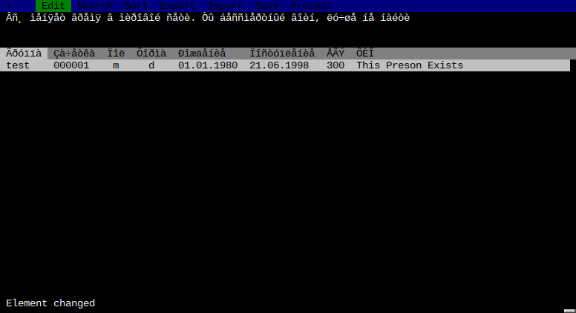
СКРИНЫ

Slide 14
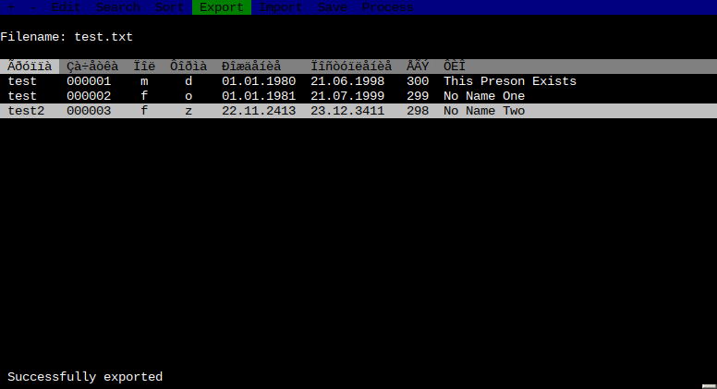
СКРИНЫ

Slide 15
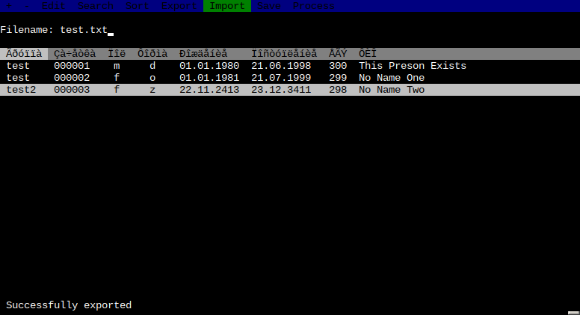
СКРИНЫ

Slide 16
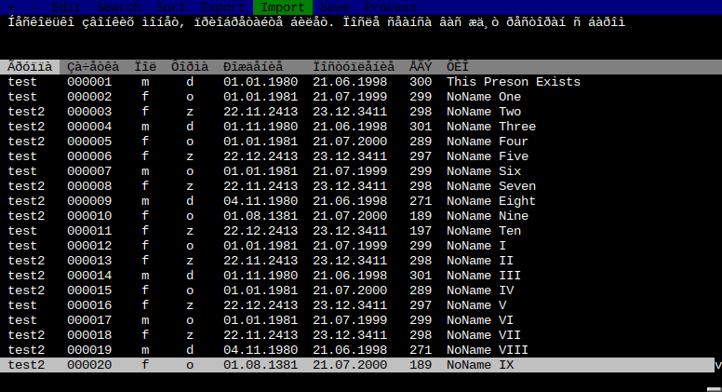
СКРИНЫ

Slide 17
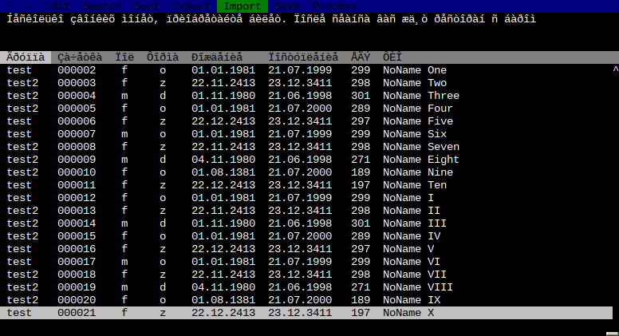
СКРИНЫ

Slide 18
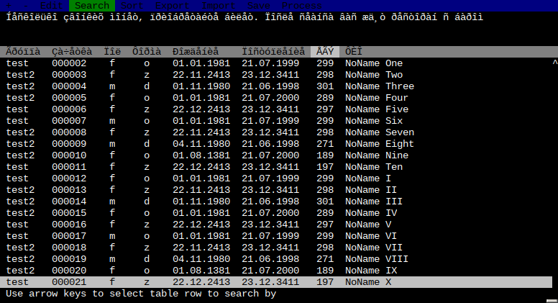
СКРИНЫ

Slide 19
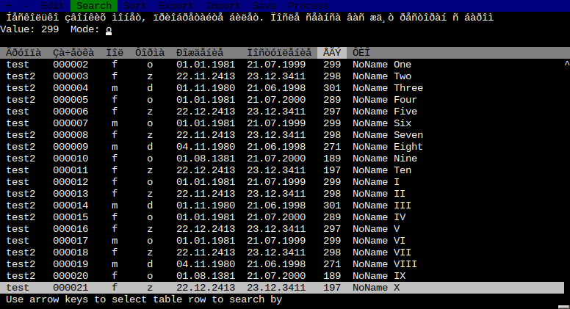
СКРИНЫ

Slide 20
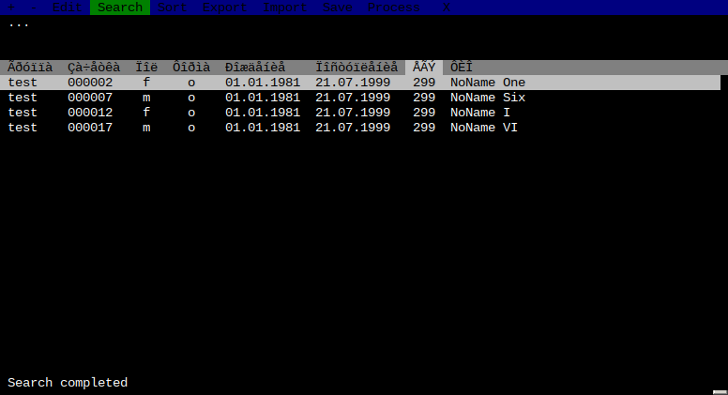
СКРИНЫ

Slide 21
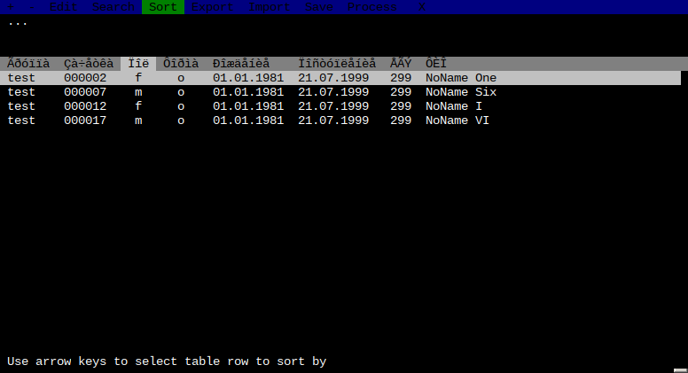
СКРИНЫ

Slide 22
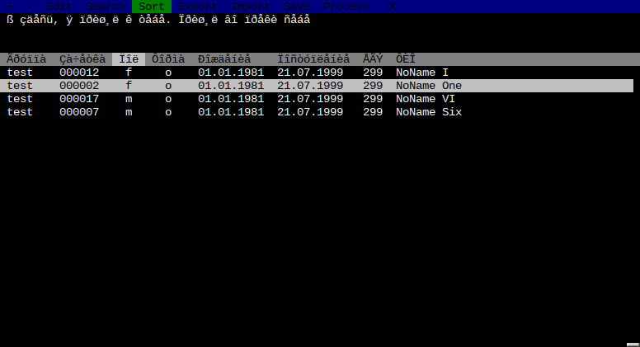
СКРИНЫ

Slide 23
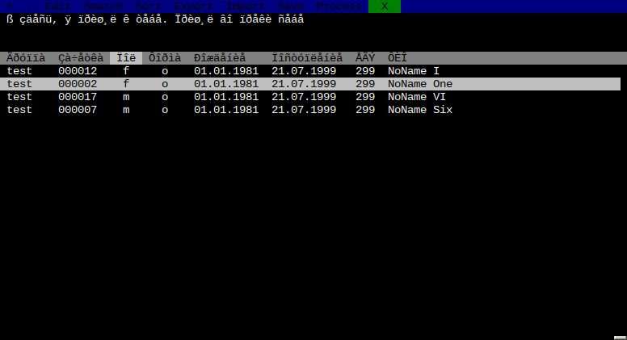
СКРИНЫ

Slide 24
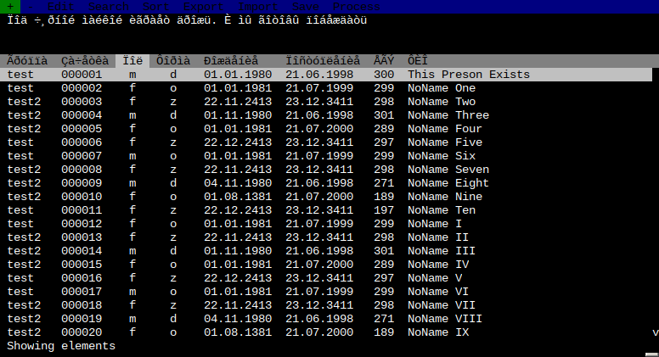
СКРИНЫ

Slide 25
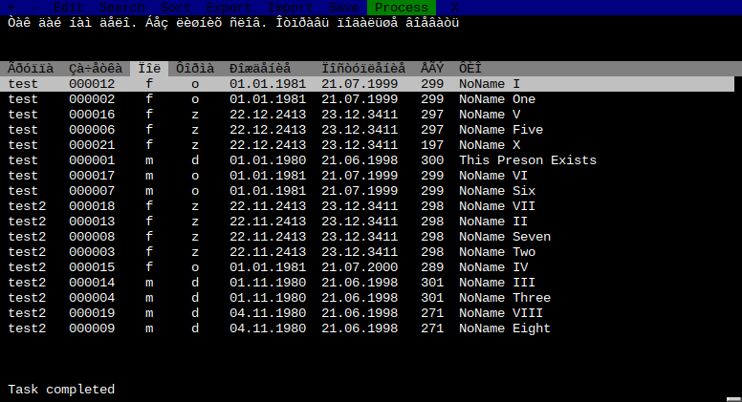
СКРИНЫ

Slide 26
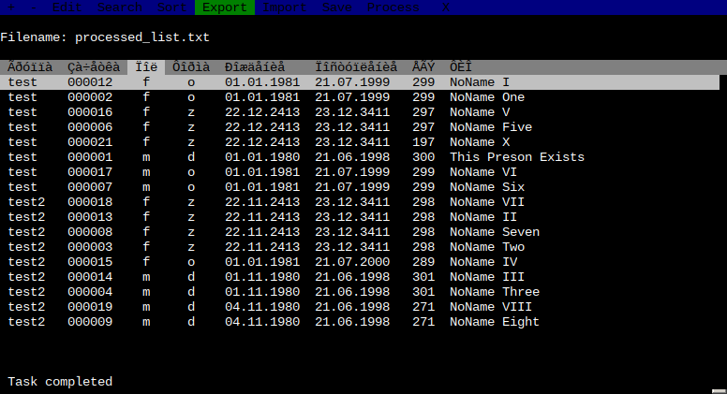
СКРИНЫ

Slide 27
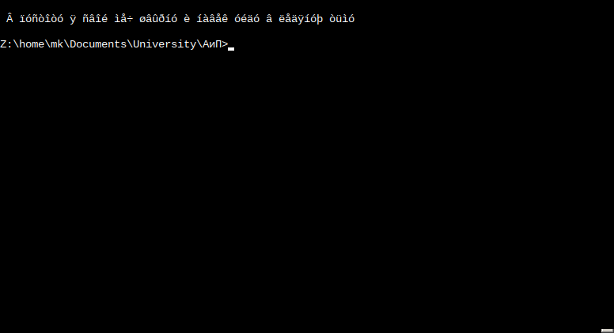
СКРИНЫ

Slide 28

СПАСИБО
ЗА ВНИМАНИЕ

